Slide 1
第13週進度報告
報告者：林廣學

Slide 2
手機與伺服器連線--- 使用JAVA

Slide 3
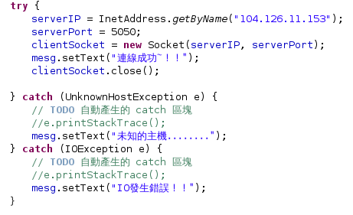
手機的連線程式

Slide 4
Q & A

Slide 5
下次的研究主題
Use JDBC to connect to database
Write PHP file to connect to database

Slide 6
Thank you for your listening!!

